Slide 1

Capitais Do Mundo
Mergulhe nas curiosidades do mundo
Divirta-se e desafie seu conhecimentos sobre as capitais do mundo!

Slide 2
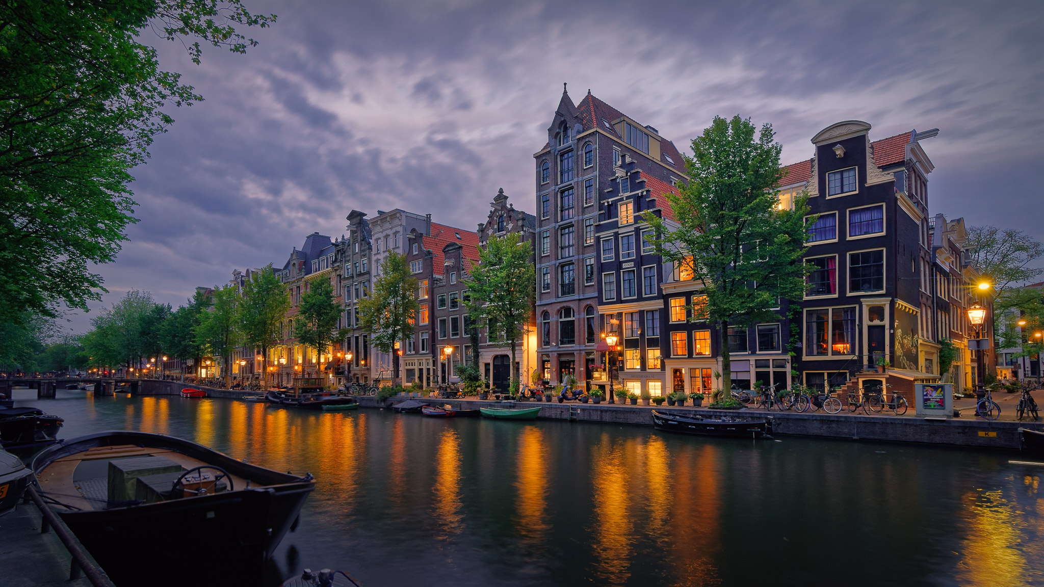
Qual a capital da Holanda?
1. Amsterdã
2. Den Haag

Slide 3
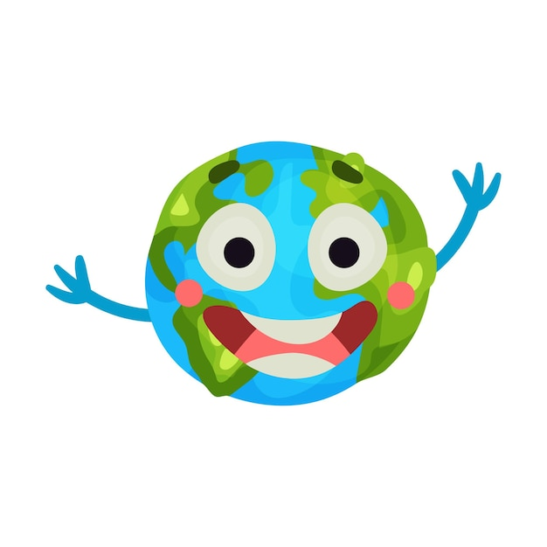
CORRETO
Próxima pergunta

Slide 4
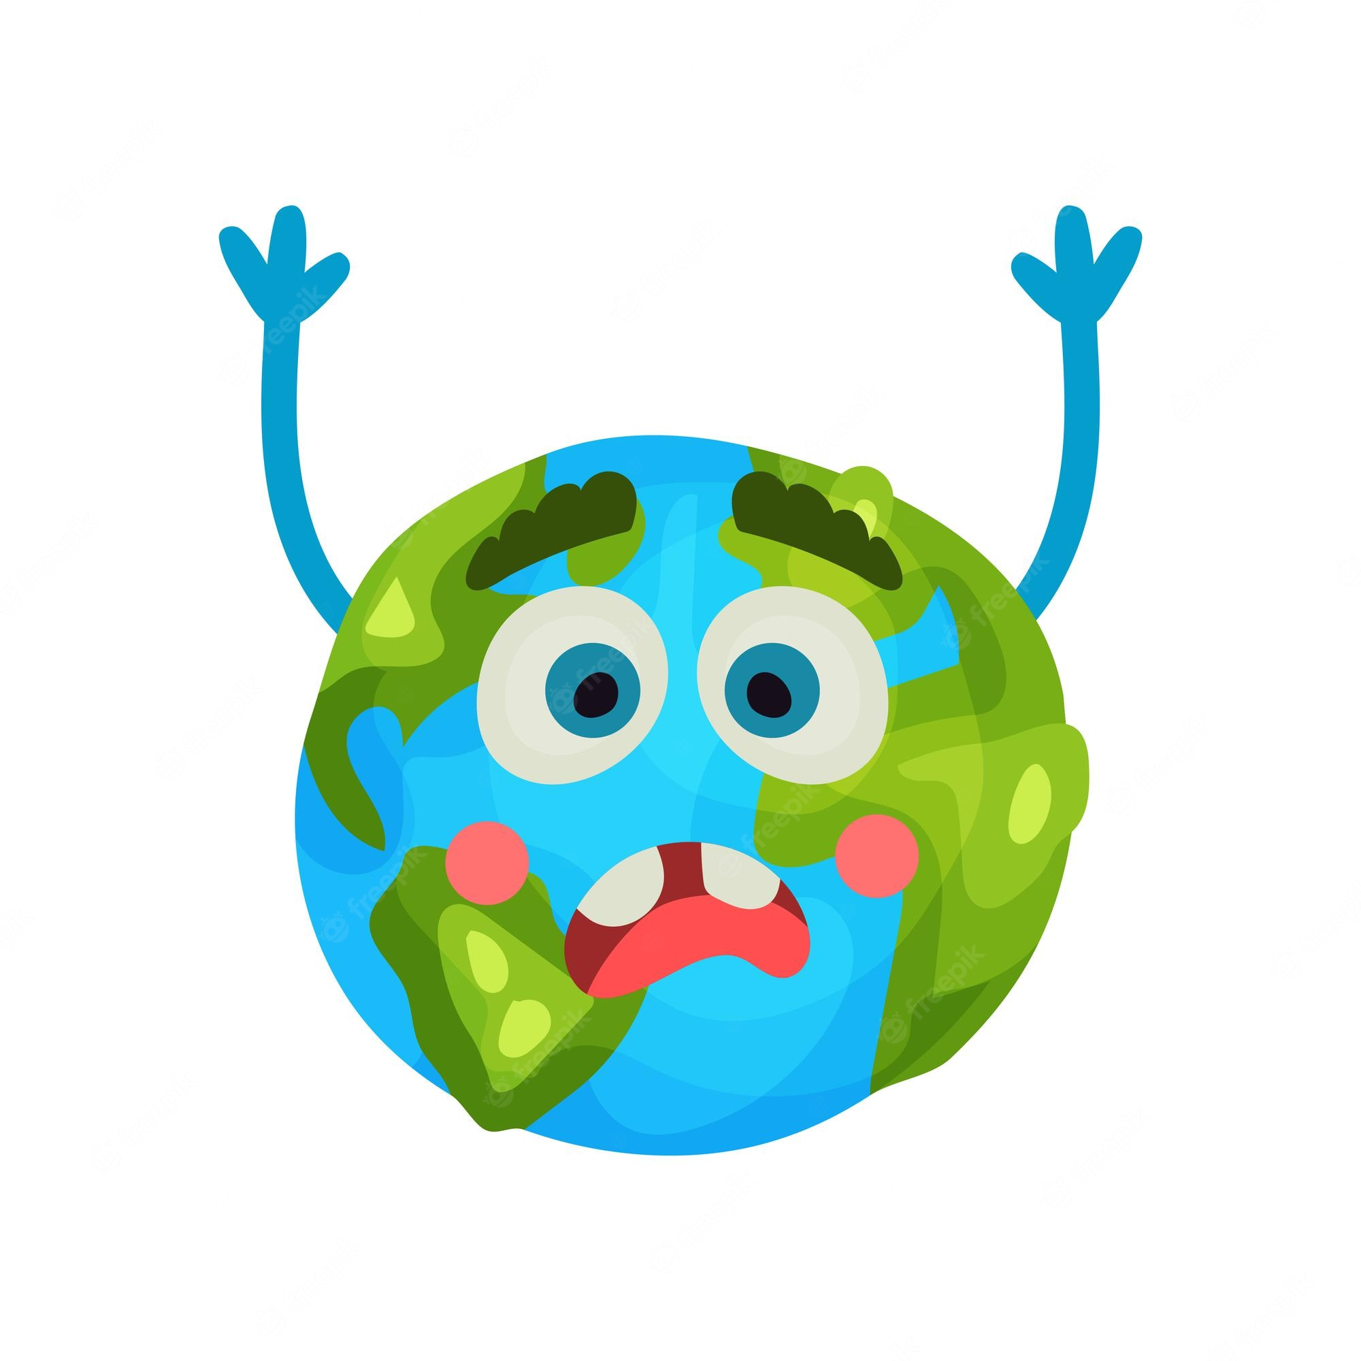
ERRADO
Mais sorte na próxima vez!
Próxima pergunta

Slide 5
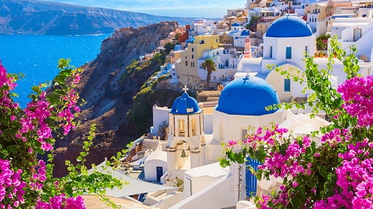
Qual a capital da Grécia?
1. Santorini
2. Atenas

Slide 6
CORRETO
Próxima pergunta

Slide 7
ERRADO
Mais sorte na próxima vez!
Próxima pergunta

Slide 8
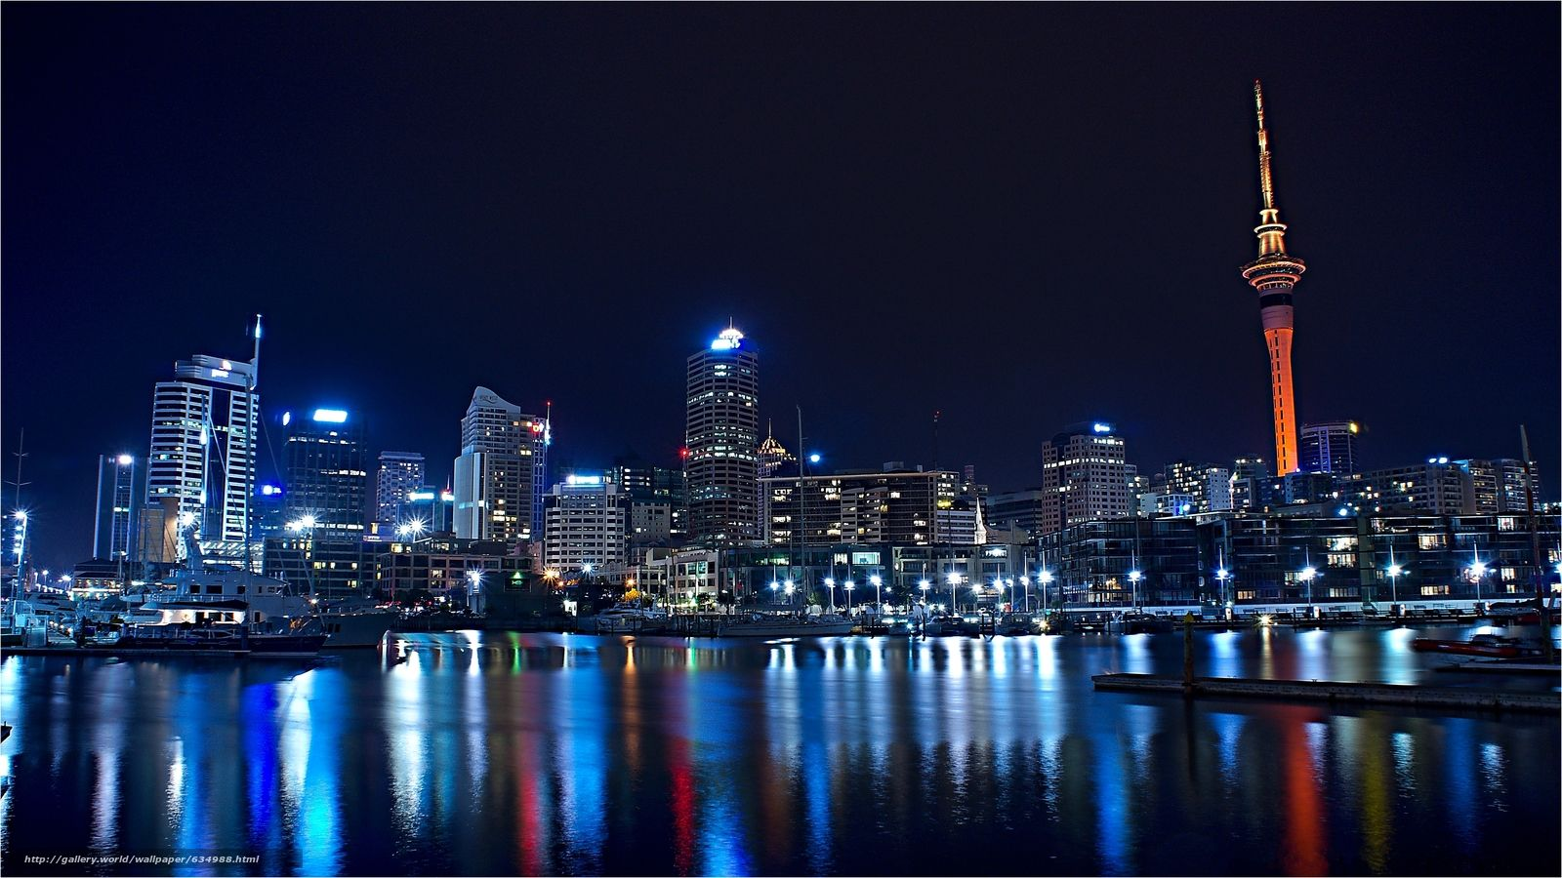
Qual a capital da Nova Zelândia?
Auckland
Wellington

Slide 9
CORRETO
Próxima pergunta

Slide 10
ERRADO
Mais sorte na próxima vez!
Próxima pergunta

Slide 11
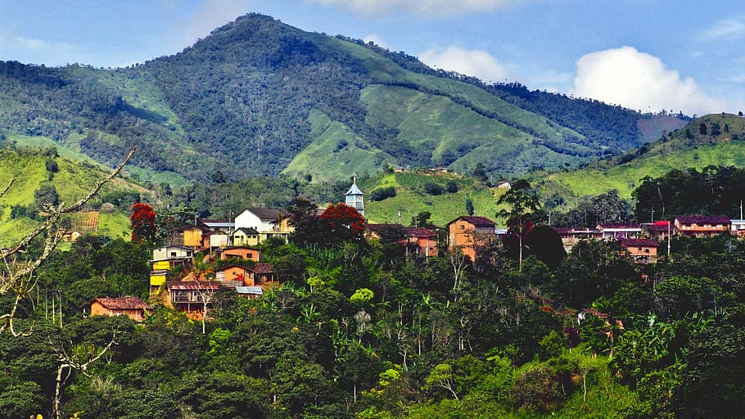
Qual a capital do Equador?
1. Guayaquil
2. Quito

Slide 12
CORRETO
Próxima pergunta

Slide 13
ERRADO
Mais sorte na próxima vez!
Próxima pergunta

Slide 14
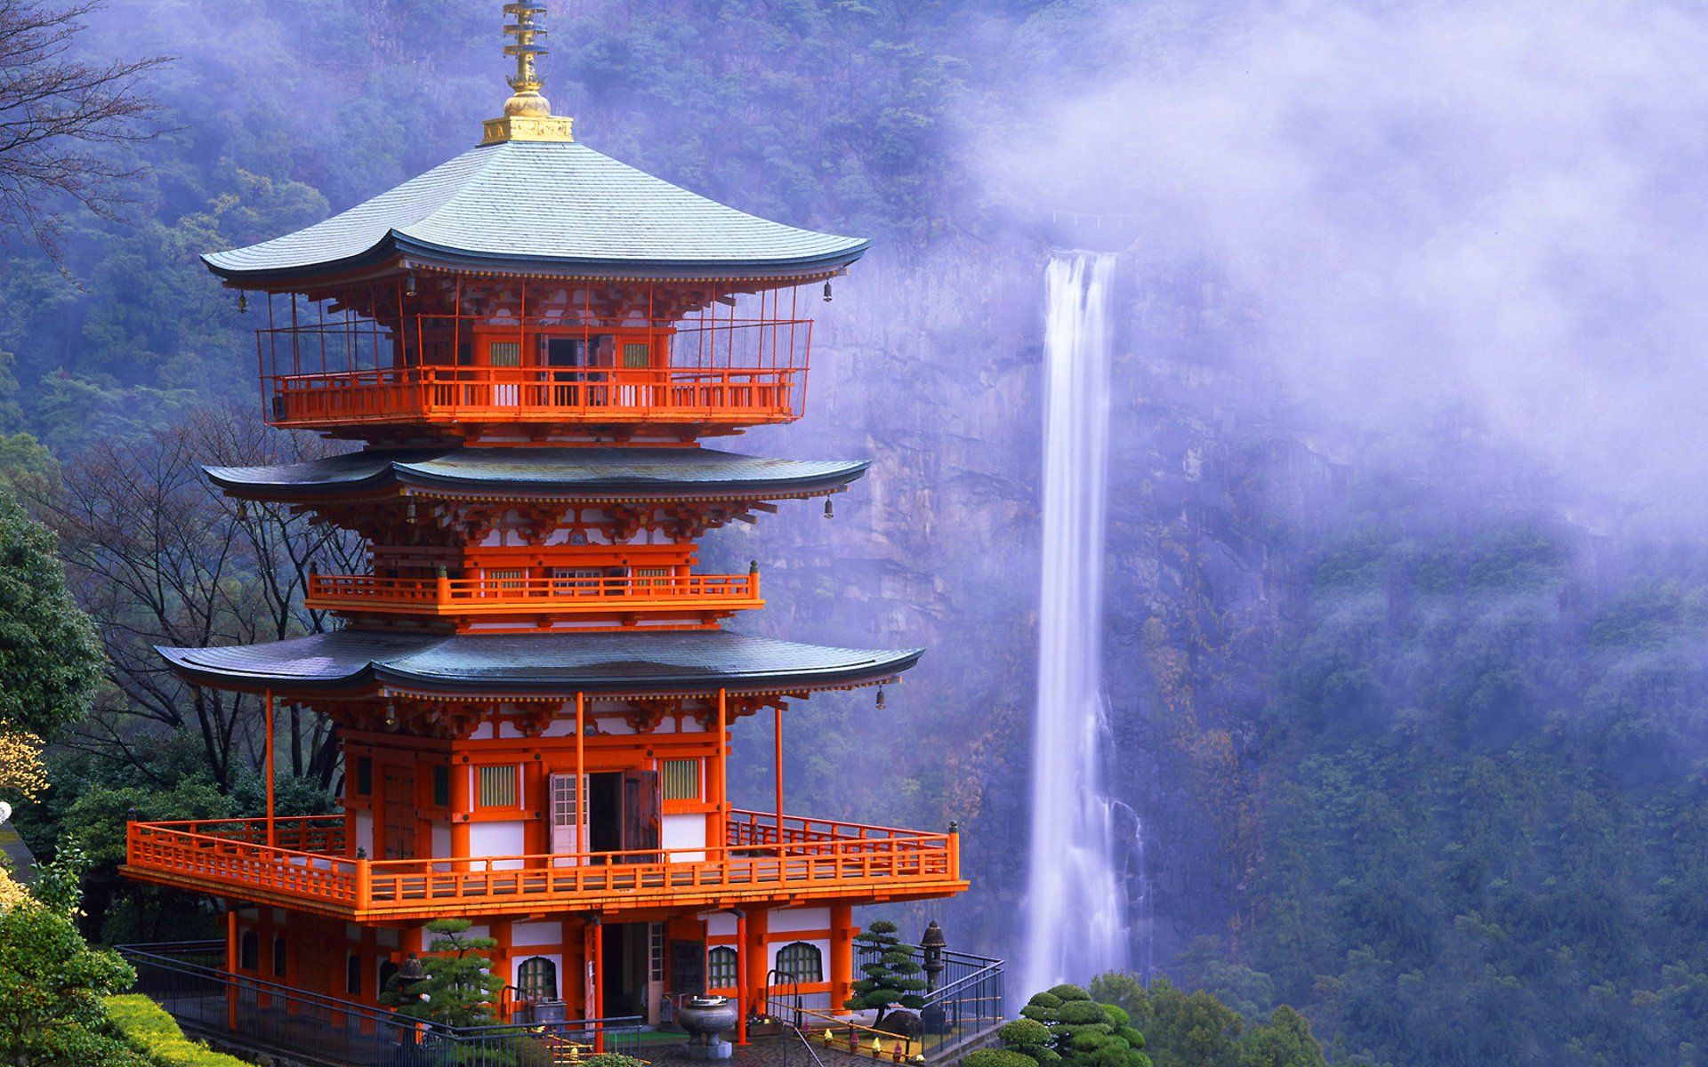
Qual a capital da China?
1. Pequim
2. Xangai

Slide 15
CORRETO
Próxima pergunta

Slide 16
ERRADO
Mais sorte na próxima vez!
Próxima pergunta

Slide 17
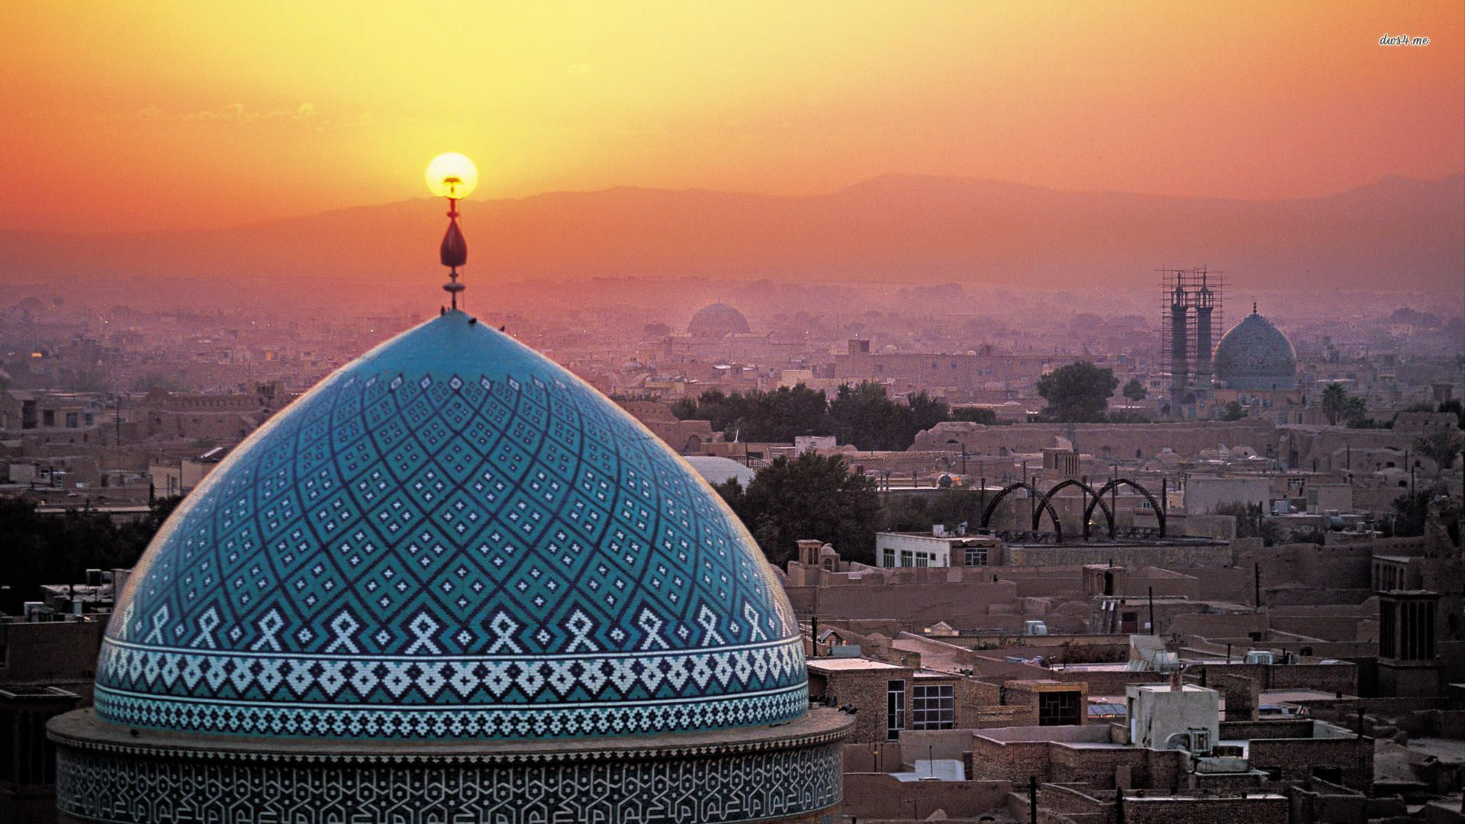
Qual a capital do Iran?
1. Meshed
2. Teerão

Slide 18
CORRETO
Próxima pergunta

Slide 19
ERRADO
Mais sorte na próxima vez!
Próxima pergunta

Slide 20
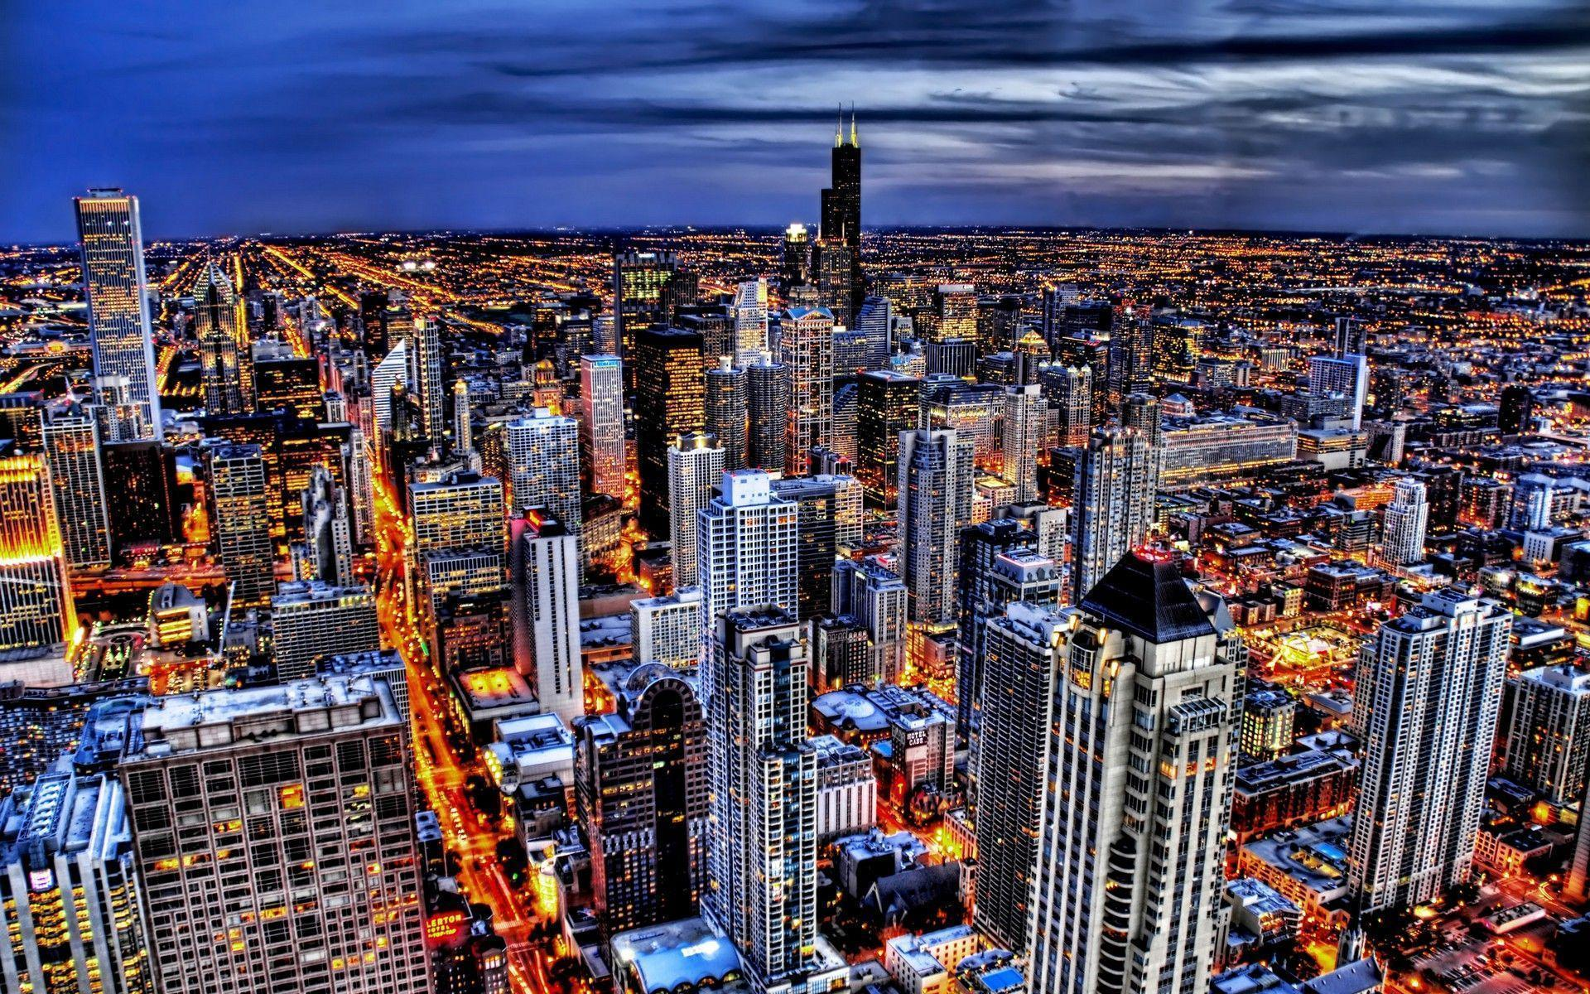
Qual a capital do México?
1. Cidade do México
2. Cancún

Slide 21
CORRETO
Próxima pergunta

Slide 22
ERRADO
Mais sorte na próxima vez!
Próxima pergunta

Slide 23
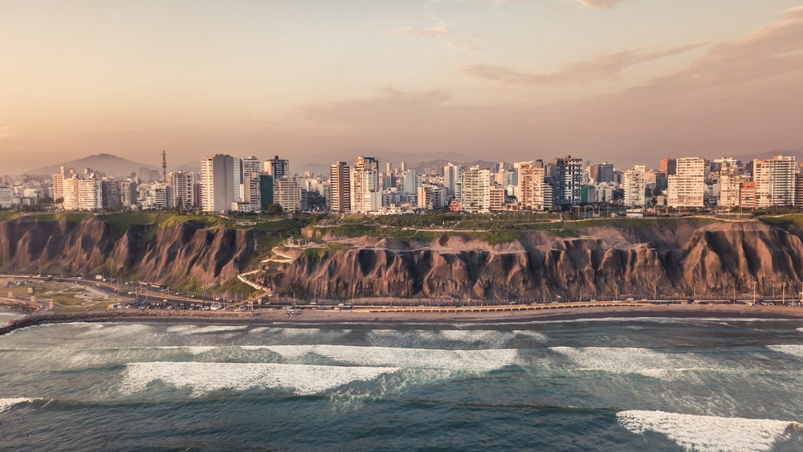
Qual a capital do Peru?
1. Cusco
2. Lima

Slide 24
CORRETO
FINALIZAR

Slide 25
ERRADO
Mais sorte na próxima vez!
FINALIZAR

Slide 26


PARABÉNS!!
VOCÊ CONCLUIU O QUIZZ

